Slide 1


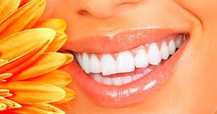

Тема 4. травна система. Процеси метаболізму.
§ 25. Процеси механічної та біохімічної обробки їжі в ротовій порожнині
Навіщо ссавцям губи?

Slide 2
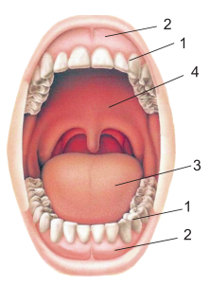

§ 25. Процеси механічної та біохімічної обробки їжі
в ротовій порожнині
Будова ротової порожнини
Травний канал починається ротовою порожниною. У ній за допомогою смакових рецепторів
оцінюється смак їжі, визначається її придатність (їстівна чи неїстівна), починаються процеси механічного (пережовування) та хімічного (розщеплення за участі травних ферментів слини) перетворення їжі. Ротова порожнина складається з двох частин: переддня і власне ротової порожнини. Переддень – ділянка, оточена зовні губами та щоками. Від власне ротової порожнини вона відокремлена яснами із зубами. Верхню стінку власне ротової порожнини утворює піднебіння, вкрите слизовою оболонкою. Передня його частина – це тверде піднебіння, основою якого є кістки, а задня – м’яке піднебіння
Будова ротової порожнини:
1 – зуби; 3 – язик;
2 – ясна; 4 – піднебіння
Підручник
сторінка
106
Знайдіть на малюнку складові частини ротової порожнини, такі як: губи, щоки, переддень, тверде піднебіння і м’яке піднебіння

Slide 3
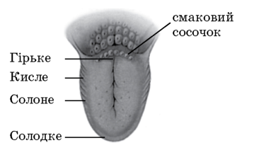

§ 25. Процеси механічної та біохімічної обробки їжі
в ротовій порожнині
Будова ротової порожнини
Язик – це рухливий м’язовий орган
Основа язика утворена посмугованими м’язами, а його поверхня вкрита слизовою оболонкою, в якій містяться залози та смакові рецептори.
Завдяки цим рецепторам ми розрізняємо кисле, солодке, солоне, гірке і таким чином визначаємо смак їжі, а також якість речовин, що надійшли до ротової порожнини.
Язик бере участь у перемішуванні їжі, ковтанні, а разом з губами та зубами – у формуванні членороздільних звуків мови.
Що таке язик?
З якої тканини складається язик?
Що розташовано на поверхні язика?
Який смак визначають рецептори язика?
Які функції виконує язик?
Підручник
сторінка
106

Slide 4
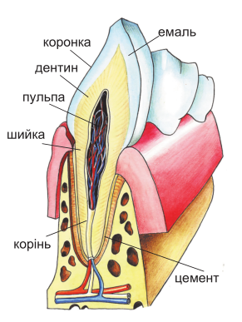

§ 25. Процеси механічної та біохімічної обробки їжі
в ротовій порожнині
Будова ротової порожнини
У ротовій порожнині є зуби, які слугують для захоплення, відкушування і пережовування їжі. Їхні корені закріплені в зубних альвеолах (зубних лунках) – заглибинах у верхній і нижній щелепах. Слизова оболонка, що вкриває зубні відростки щелеп, утворює ясна.
РОБОТА З
ПІДРУЧНИКОМ
ВІДЕО ПРО ЗУБИ
Працюючи з тестом підручника та малюнком «Будова зуба», поясніть будову та функції таких складових зуба:
коронка, шийка, корінь
емаль, дентин, пульпа
Підручник
сторінка
107
Будова зуба

Slide 5
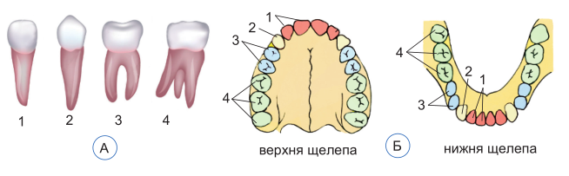
§ 25. Процеси механічної та біохімічної обробки їжі
в ротовій порожнині
Будова ротової порожнини
один корінь мають різці та ікла;
два корені – малі кутні зуби;
три корені - великі кутні зуби
Зуби ростуть двічі: спочатку в людини з’являється 20 молочних, а потім – 28–32 постійних.
Тимчасові молочні зуби з’являються приблизно у 6 місяців, ріст їх завершується до початку третього року життя, а заміна на постійні зуби починається у віці 5-8 років і триває до 13-16 року життя. Останніми з’являються зуби мудрості (16-30 років)
Знайдіть на малюнках різні види зубів. Порахуйте їх.
Чому в людини та більшості ссавців зуби диференційовані?
Підручник
сторінка
107

Slide 6
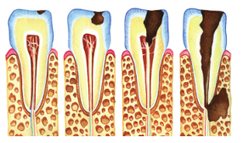

§ 25. Процеси механічної та біохімічної обробки їжі
в ротовій порожнині
Будова ротової порожнини
Найпоширеніша хвороба зубів – карієс
(від лат. карієс – гниття) – руйнування твердих тканин зуба з утворенням порожнин у його стінках
Профілактика карієсу полягає в неухильному дотриманні таких гігієнічних вимог:
після вживання їжі порожнину рота прополоскати теплою водою;
не вживати гарячої їжі або напоїв відразу після занадто холодної, і навпаки;
не розкушувати дуже твердої їжі;
щодня перед сном і вранці чистити зуби спеціальними зубними пастами;
щороку проходити медичне об стеження в зубного лікаря – стоматолога (дантиста);
своєчасно лікувати хворі зуби
Схема розвитку карієсу:
від поверхневого до глибокого
Підручник
сторінка
108
Яку функцію для здоров’я людини відіграє Флуор? Що таке флюороз? Які ознаки флюорозу? Що таке парадонтоз?

Slide 7
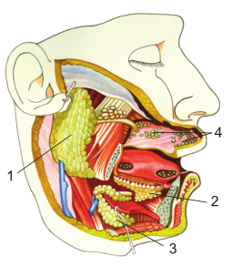

§ 25. Процеси механічної та біохімічної обробки їжі
в ротовій порожнині
Хімічна обробка їжі в ротовій порожнині
Процеси ферментативного перетравлювання їжі починаються в ротовій порожнині. У цьому процесі бере участь слина, яку виробляють слинні залози. У людини є три пари великих слинних залоз: привушні, підщелепні і під’язикові. Крім великих слинних залоз, слизова оболонка ротової порожнини містить численні дрібні слинні залози.
всі слинні залози разом виділяють у ротову порожнину 0,5–2 л слини за добу;
слина – це безбарвна слизувато­клейка слаболужна рідина;
склад слини: 98,5 % – вода; ферменти – амілаза, мальтаза (розщеплення вуглеводів), лізоцим (знезараження їжі, сприяння в загоєнні ран); слиз муцин (зволоження та обволікання їжі).
Слинні залози:
1 – привушна;
2 – під’язикова;
3 – підщелепна;
4 – дрібні залози щік і губ
На основі лізоциму створені лікарські препарати, які використовують у разі запалення слизової оболонки ротової порожнини, горла тощо.
Підручник
сторінка
109

Slide 8
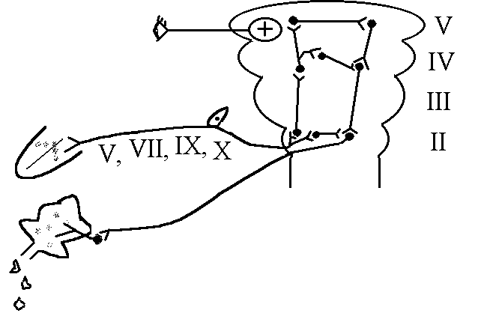
§ 25. Процеси механічної та біохімічної обробки їжі
в ротовій порожнині
Регуляція виділення слини
Процеси виділення слини регулює нервова система. Слинні залози виділяють слину рефлекторно, під час подразнення рецепторів, розташованих на язику й у слизовій оболонці ротової порожнини. Від них збудження передається в центр слиновиділення, який розташований у довгастому мозку. З нього сигнали надходять до слинних залоз, які починають продукувати слину. Імпульси симпатичних нервів послаблюють, а парасимпатичних, навпаки, посилюють слиновиділення.
Слиновиділення триває доти, доки їжа перебуває в ротовій порожнині й подразнює рецептори (безумовний рефлекс). Слина виділяється не тільки під час подразнення їжею відповідних рецепторів у ротовій порожнині, але й при її вигляді, запаху чи навіть при згадці про улюблену страву (умовний рефлекс). Подразнення рецепторів ротової порожнини не лише стимулює виділення слини, а й запускає секрецію шлункового соку. Завдяки цьому шлунок заздалегідь готовий до прийняття й подальшого перетравлювання їжі.
За описом і малюнком охарактеризуйте схему рефлекторної дуги та схематично відтворіть її
Підручник
сторінка
109

Slide 9


§ 25. Процеси механічної та біохімічної обробки їжі
в ротовій порожнині
УЗАГАЛЬНЕННЯ
Ротова порожнина – це перший відділ травного каналу. Власне ротова порожнина оточена зверху піднебінням, щелепами із зубами та яснами, а переддень з боків – щоками, а спереду – губами. Зуби розміщені в лунках щелеп (альвеолах). Кожен зуб складається з коронки, шийки та кореня. Зуби в людини диференційовані на
різці, ікла та кутні. Вони забезпечують механічне оброблення їжі: її пережовування та подрібнення. Для первинного хімічного оброб­лення їжі та полегшення процесу її проковтування в ротову порожнину виділяється слина. Її виробляють слинні залози (три пари великих – привушні, підщелепні, під’язикові та дрібні слинні
залози)
ПОМІРКУЙТЕ
Чому не рекомендують після гарячої їжі та напоїв вживати холодні?
Чому людина не може проковтнути їжу без слини?
Чому в разі тривалого жування звичайного хліба в ротовій порожнині з’являється солодкий присмак?
Чому немовлята не вміють жувати?

Slide 10

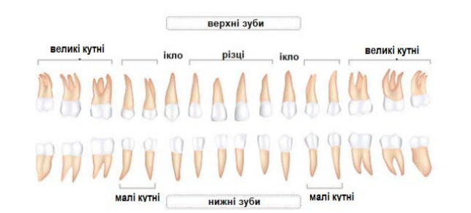
§ 25. Процеси механічної та біохімічної обробки їжі
в ротовій порожнині
Лабораторне дослідження
Тема: ЗОВНІШНЯ БУДОВА ЗУБІВ (за муляжами, моделями)
Мета: дослідити зовнішню будову зубів.
Обладнання: муляжі, моделі зубів.
ВІДЕО
Хід роботи:
Завдання 1. Дослідіть види зубів на муляжах і моделях. Зверніть увагу на особливості їхньої будови.

Slide 11
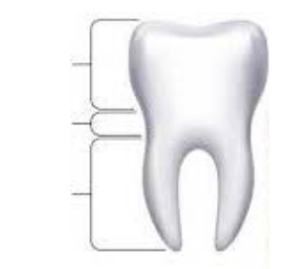
§ 25. Процеси механічної та біохімічної обробки їжі
в ротовій порожнині
Лабораторне дослідження
Завдання 2. Дослідіть зовнішню будову зуба. Знайдіть коронку, шийку, корінь зуба. Зверніть увагу на покрив коронки зуба – емаль.
Завдання 3. Розгляньте малюнок «Зовнішня будова зуба». Напишіть назви частин зуба.

Slide 12

§ 25. Процеси механічної та біохімічної обробки їжі
в ротовій порожнині
ПРОБЛЕМНЕ ЗАПИТАННЯ
Твердість зубної емалі наближається до кварцу. Чому ж в людини можуть виникати ушкодження зубів та мікротріщини, що сприяють розвиткові карієсу?
ТЕСТ
Назвіть орган травної системи, у якому починають розщеплюватися вуглеводи: а)шлунок, б) ротова порожнина
Укажіть речовину, якою вкрита коронка зуба: а) емаль, б) дентин
Укажіть фермент, який виробляють слинні залози: а) амілаза, б) пепсин, в) ліпаза
Укажіть речовину, яка забезпечує знезараження в ротовій порожнині: а)мальтаза, б) лізоцим, в) амілаза
Укажіть середовище слини: а) слабколужне, б) кисле, в) нейтральне, г) лужне
ВСТАВТЕ ПРОПУЩЕНІ СЛОВА
Язик – м’язовий орган з _____ м’язової тканини, який бере участь у ________ їжі та ковтанні. Слизова оболонка язика утворена багатошаровим епітелієм, що містить _____ рецептори

Slide 13




§ 25. Процеси механічної та біохімічної обробки їжі
в ротовій порожнині
ДОМАШНЄ ЗАВДАННЯ
ОПРАЦЮЙТЕ ПАРАГРАФ 25
ЗАПАМ’ЯТАЙТЕ КРАЩЕ
Травлення в ротовій порожнині
https://wordwall.net/uk/resource/61827697
https://wordwall.net/uk/resource/51962161

Slide 14

§ 25. Процеси механічної та біохімічної обробки їжі
в ротовій порожнині
ВИКОРИСТАНІ ДЖЕРЕЛА
Руда Біологія Ольга Халепа. Зуби людини (ІНФАСОТКА), 2022. YouTube. URL: https://www.youtube.com/watch?v=eKgxhnQCcZQ
Tetiana Chychkovska. Лабораторне дослідження. Зовнішня будова зубів, 2022. YouTube. URL: https://www.youtube.com/watch?v=UU9KHGtgI8E
BioLogos. Травлення у ротовій порожнині, 2020. YouTube. URL: https://www.youtube.com/watch?v=a78TqVfstg0

